Slide 1

Portfolio Analysis
Andrea Ierardi - Darya Shlyk

Slide 2

Descrizione del business case
Descrizione di sintesi
L’obiettivo: sviluppare uno strumento grafico di supporto al processo decisionale del business del cliente in un contesto dei mercati finanziari.
Come: creazione di una dashboard interattiva che risponde alle principali esigenze informative del cliente mettendo in rilievo gli indicatori di prestazione chiave e facendo ricorso a dei grafici per agevolare una corretta ed immediata analisi della situazione di mercato.
In Pratica:
Stima dei valori di interesse:
Balance Value
Market Value
Net Income
Estrazione delle informazioni qualitative e quantitative dei portafogli
Costruzione di elementi di visualizzazione e grafici

Slide 3
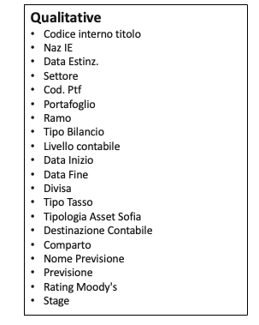
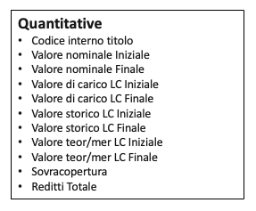
Descrizione del business case
Approccio seguito
Strumenti:
Power BI per il prepocessing dei dati e per la costruzione della dashboard
Dati:
Dati Qualitivi (Data, Nazione, Portafoglio ecc.)
Dati Numerici (Codice interno titolo, Valori storici ecc.)
Traformazioni:
Estrazione dei periodi T, T+1, T+2 da Data di Inizio
Stima dei valori di Bilancio, Mercato per ogni periodo
Calcolo di misure per il portafoglio degli asset:
General Balance value
Net Income
Maturity
Calcolo dei valori aggregati di Bilancio e di Mercato per ogni periodo

Slide 4
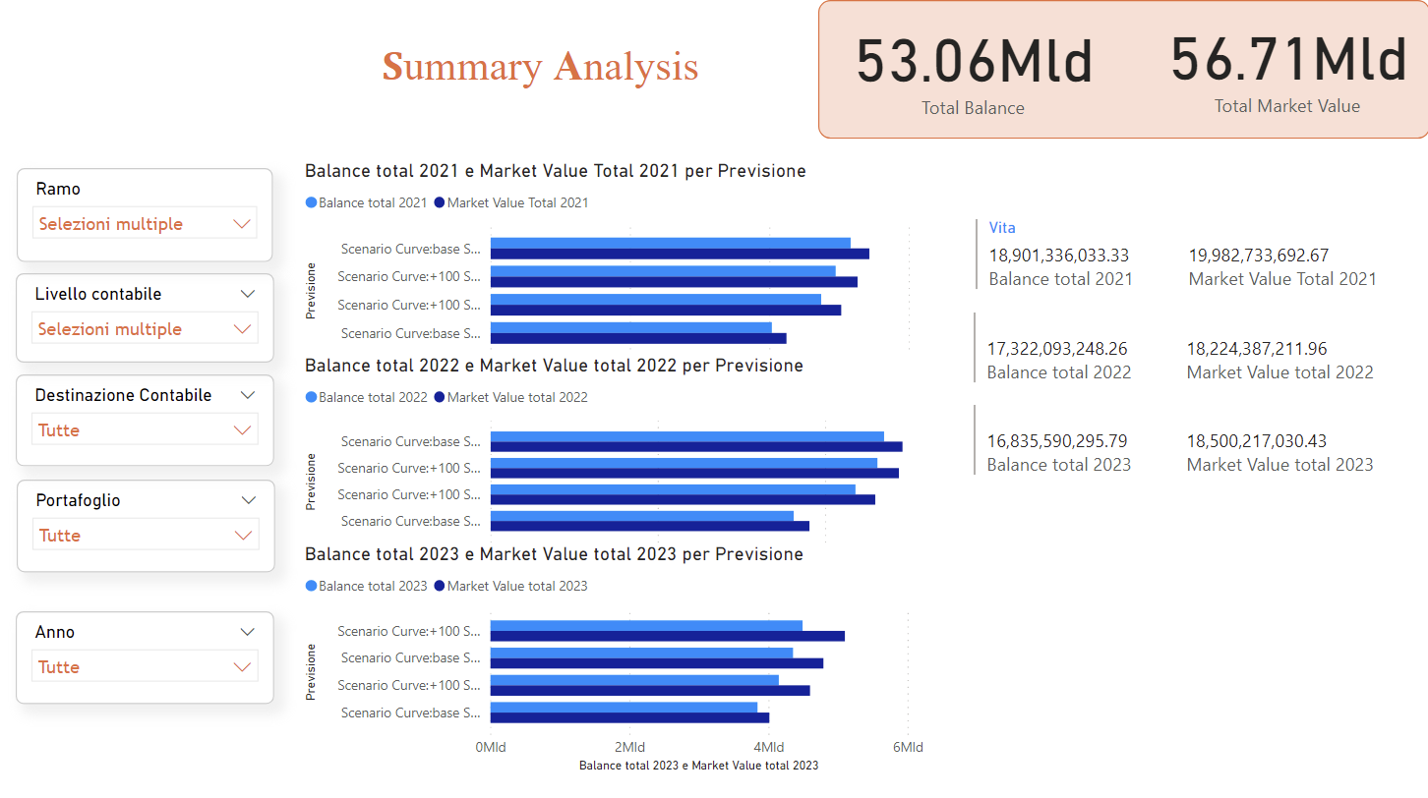
Dashboard Summary Analysis
Sintesi dei principali valori di Bilancio e di Mercato
Confronto immediato dei valori di bilancio e di mercato
Valutazione delle performance degli strumenti presenti in portafoglio in diversi scenari.

Slide 5
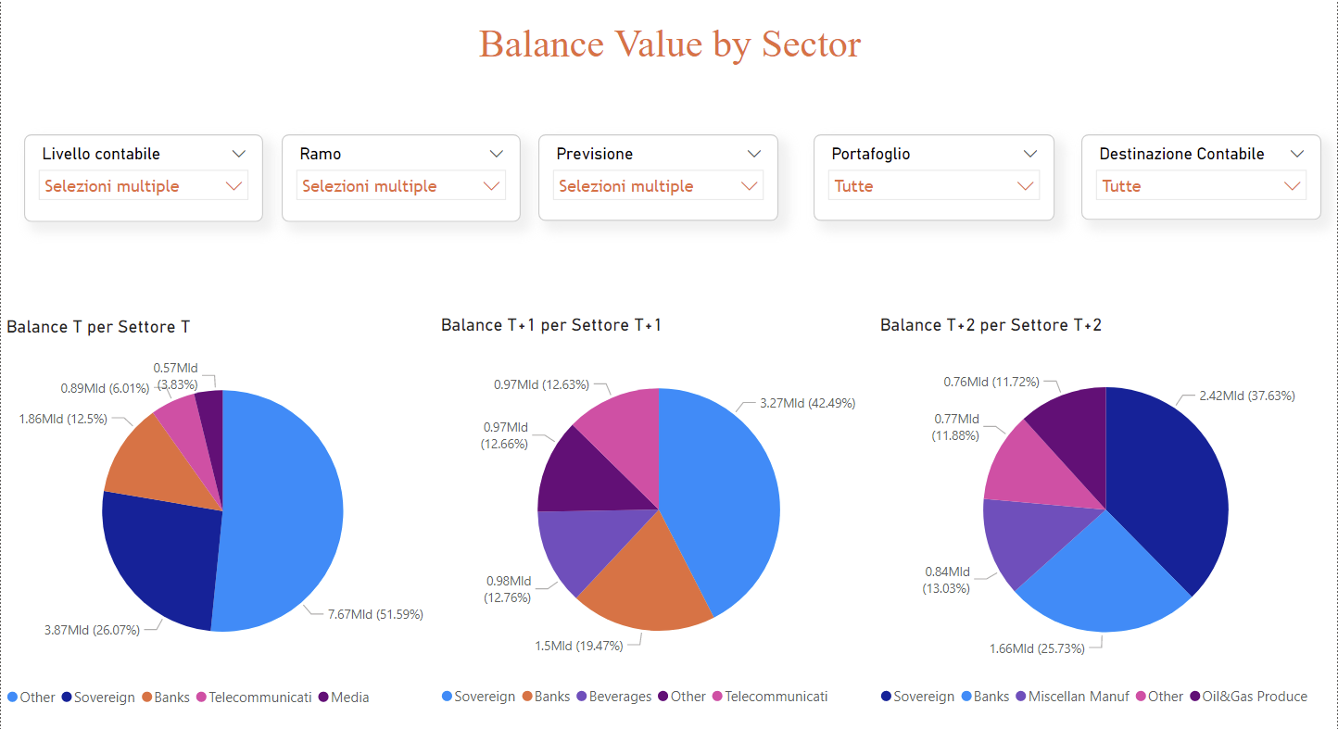
Dashboard Balance Value by Sector (1 / 2)
Valori di bilancio con focus sul settore di riferimento.
I grafici a torta supportano la raffigurazione dei 5 migliori risultati e i relativi settori.

Slide 6
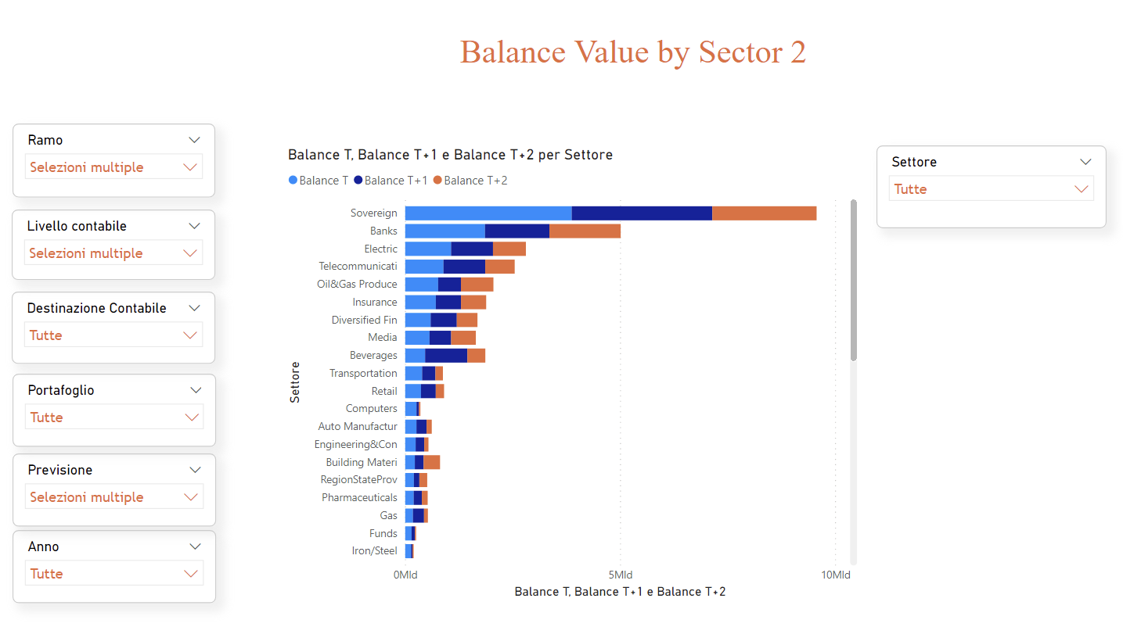
Dashboard Balance Value by Sector (2 / 2)
Zoom sui valori di bilancio nel settore di riferimento grazie ad un grafico a barre.
Possibilità di selezione di settori multipli o unici per un analisi più specifica

Slide 7
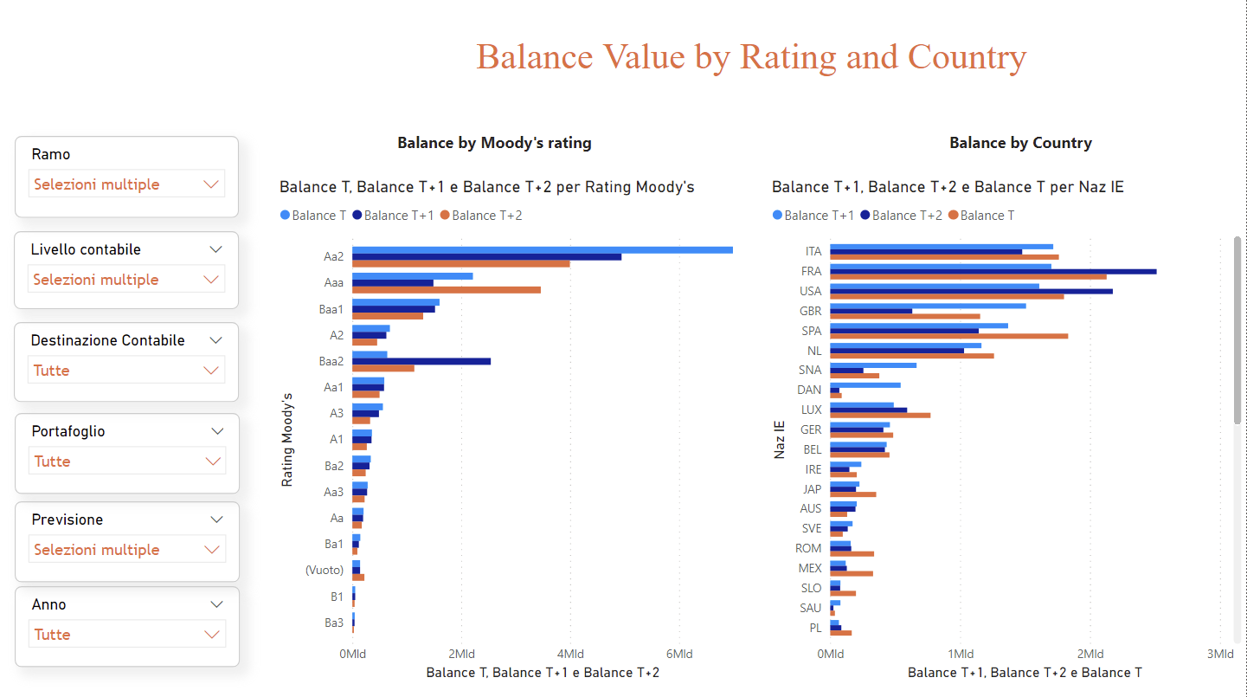
Dashboard by Rating and Country
Analisi comparata dei dati di bilancio per il Moody's rating
Analisi dei dati di bilancio per paese

Slide 8
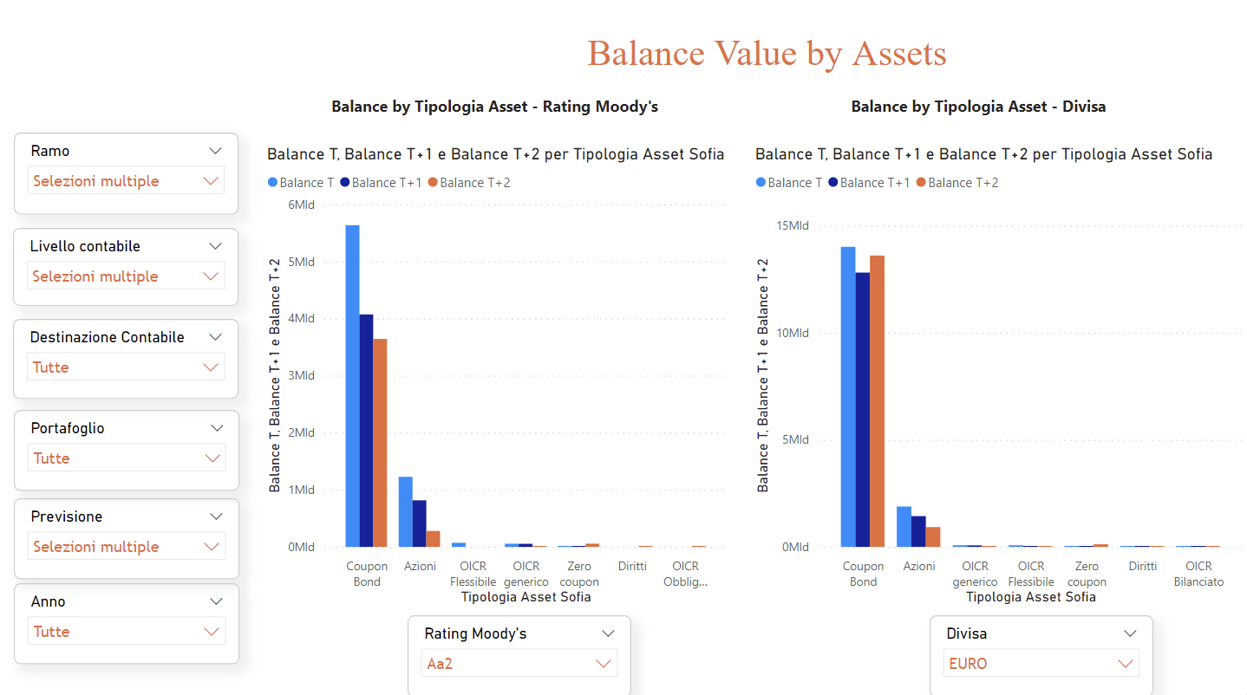
Dashboard Balance Value by Assets
Rappresentazione della performance degli strumenti finanziari per tipologia e divisa
Possibilità di selezione di rating e divisa per i singoli grafici per un’analisi più specifica

Slide 9
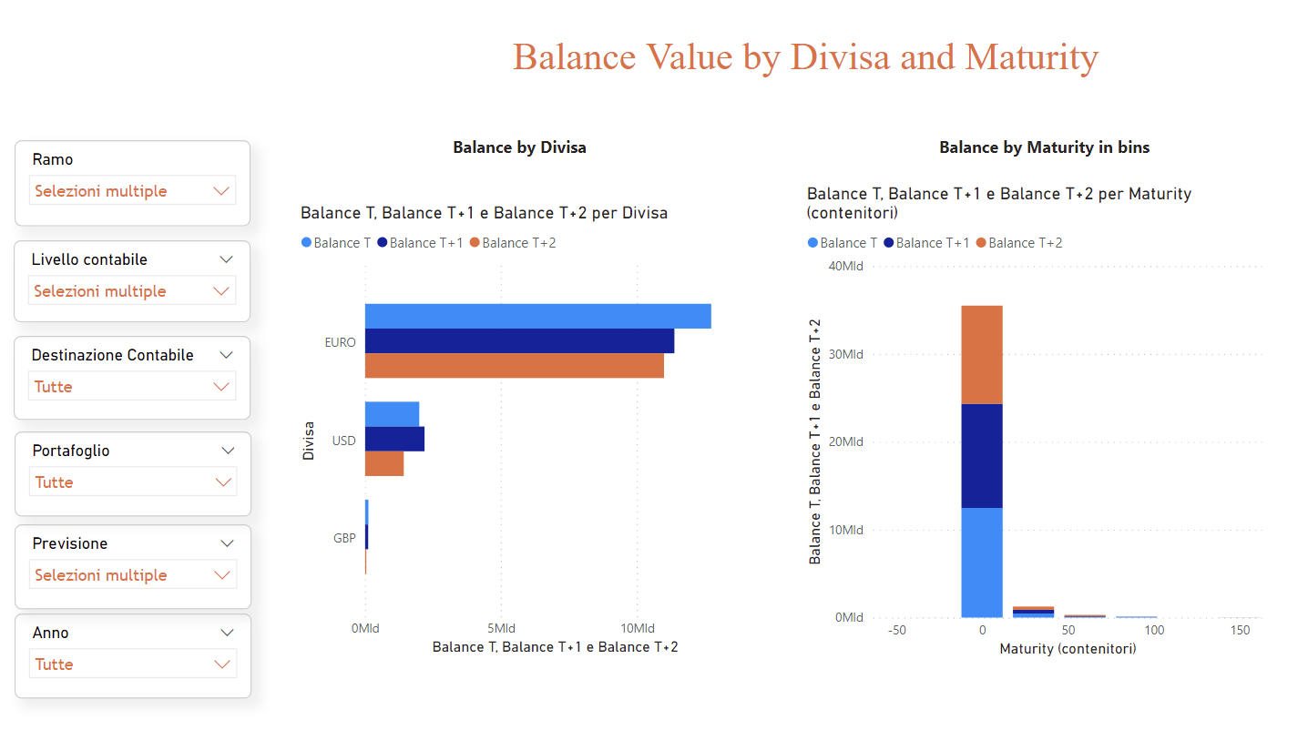
Dashboard Balance Value by Divisa and Maturity
Visualizzazione dei valori di bilancio in riferimento alla divisa
Visualizzazione dei valori di bilancio per maturità con divisione in contenitori (bins)

Slide 10
Grazie per l’attenzione!

